Slide 1
Apresentação da Tarefa 04
Aluno: Ronaldo F. da Costa e Silva Junior

Slide 2
Bibliotecas utilizadas
DHT.
ServoTimer2.
Virtual Wire.

Slide 3
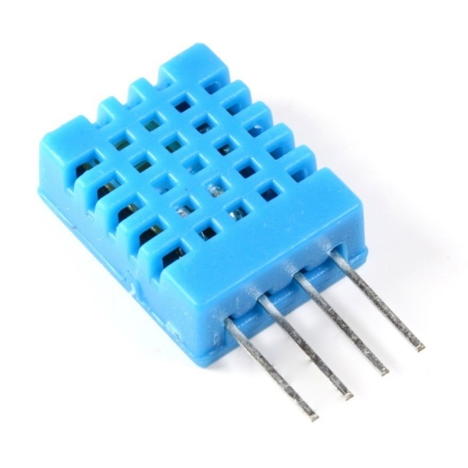

Sensores
Sensor de Temperatura e Humidade
Potenciômetro

Slide 4
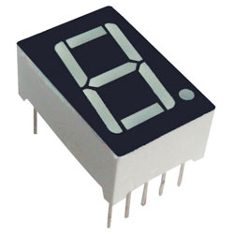
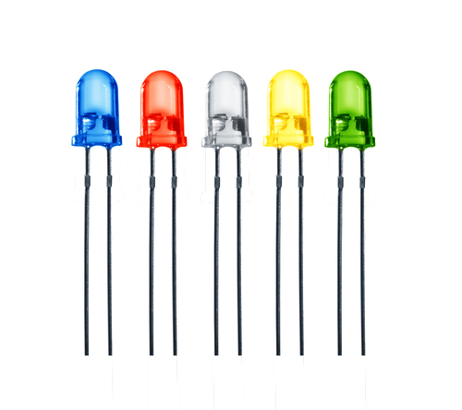
Atuadores
Display de
7 Segmentos de
1 Dígito
Leds nas cores Azul, Vermelho e Branco

Slide 5
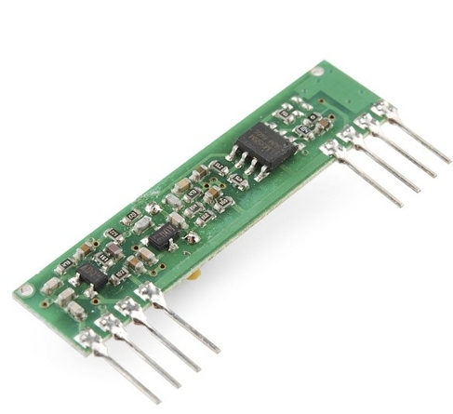
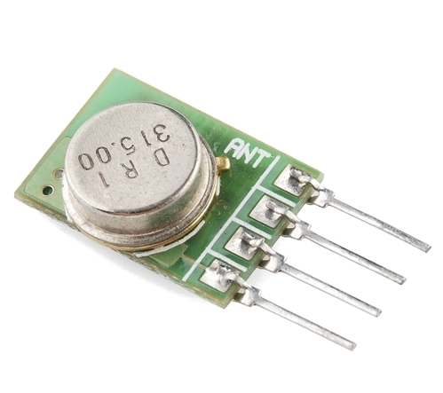
Transmissor e receptor RF
RF Link Receiver
RF Link Transmitter

Slide 6
Servo
Micro servo Modelo SG 90

Slide 7
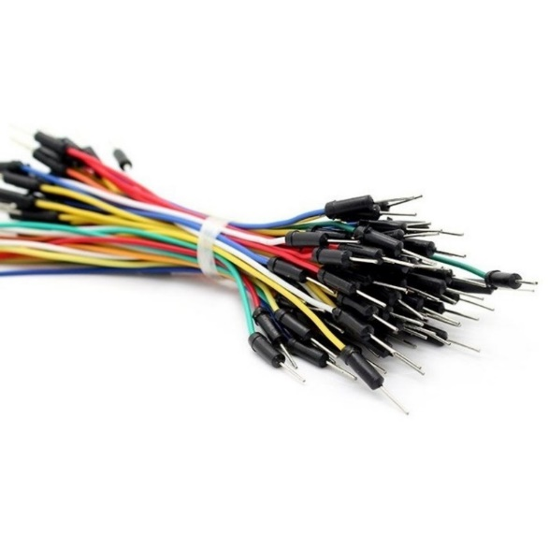
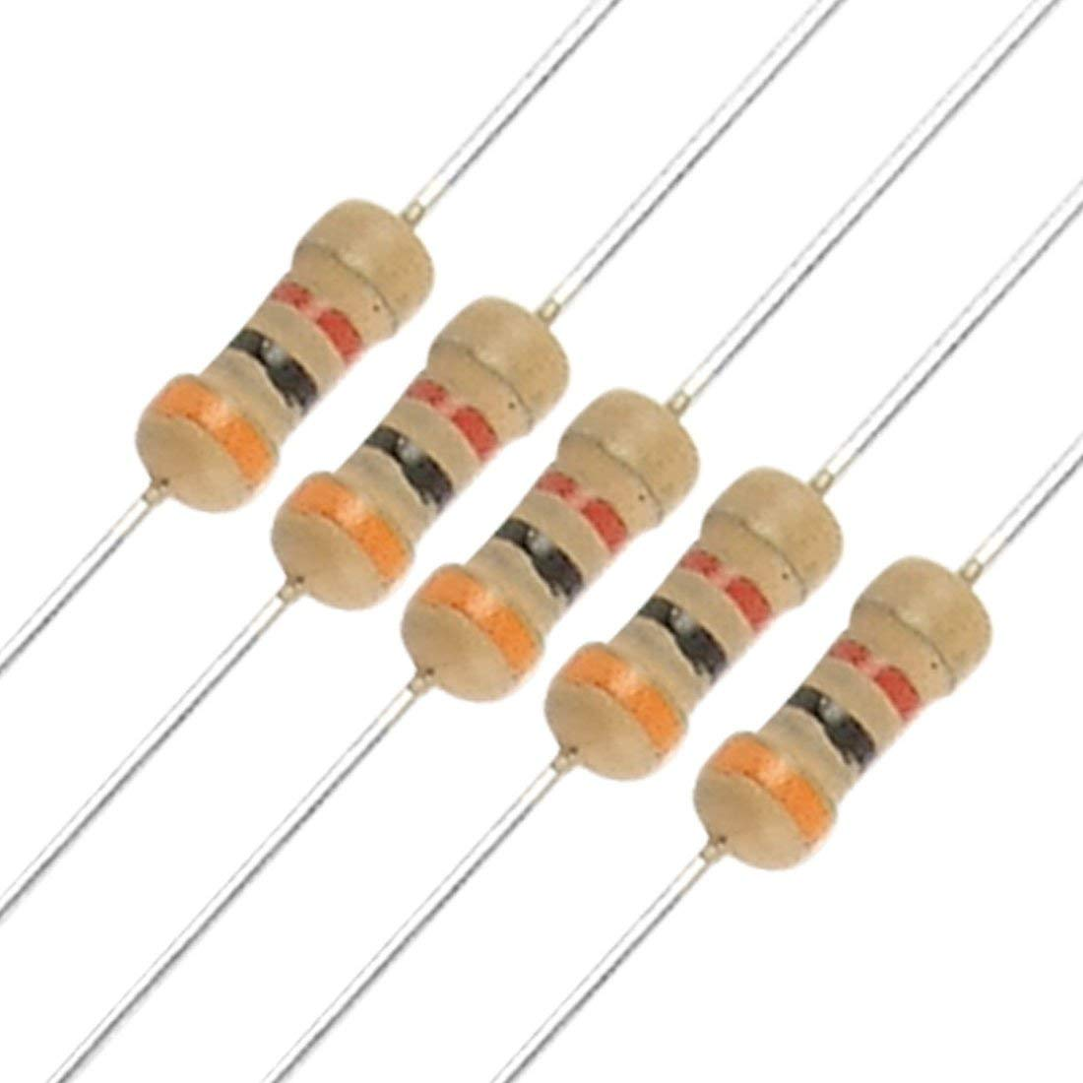
Demais componentes
Jumpers
Resistores

Slide 8
Descrição Transmissor
Efetuar leitura de temperatura través der um sensor.
Os valores de temperatura e humidade são enviados através de um transmissor RF.

Slide 9
Descrição REceptor
O valores de temperatura e humidade são recwebidos através de um receptor RF.
Exibir a temperatura através de um display de um único digito.
Os valores exibidos no display variam em um intervalo de tempo controlado por um potenciômetro.
Três leds se acendem de acordo com determinados intervalos de temperatura.(Azul: T<=20; Branco: 20 < T < 35; Vermelho: T>35.).
O valor da humidade será exibido através do deslocamento do servo.

Slide 10
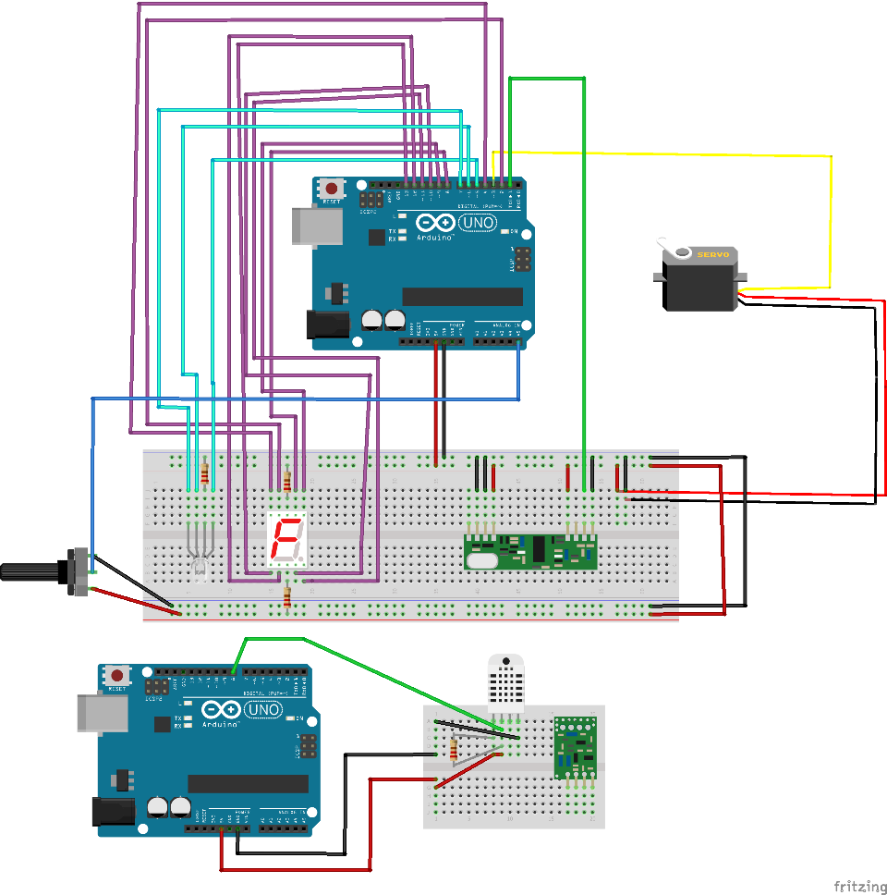
Esquema de conexões

Slide 11
Pendencias de implementação
Implementação de uma interrupção para a recepção dos dados.

Slide 12
Fim

